Slide 1
第三章 关系数据库标准语言SQL（5）

Slide 2
目录
1
2
3
SQL概述
数据定义
数据查询
SQL的产生和发展
SQL的特点
SQL的基本概念
模式的定义和删除
基本表的定义、删除与修改
索引的建立与删除
数据字典
单表查询
连接查询
嵌套查询
集合查询
基于派生表的查询
SELECT的一般格式
4
5
数据更新
视图
插入数据
修改数据
删除数据
定义视图
查询视图
更新视图
视图的作用

Slide 3
4、集合查询
SELECT语句的查询结果是元组的集合，所以多个SELECT语句的结果可进行集合操作。
集合操作主要包括并操作（UNION）、交操作（INTERSECT）和差操作（EXCEPT）。
和关系代数中的限制一样，并、交和差的操作对象必须是相容的，即必须有相同数量的属性列且相应属性列的域也必须相同。

Slide 4
(1) 并操作
格式：
<查询块>
UNION
<查询块>
参加UNION操作的各结果表的列数必须相同；对应项的数据类型也必须相同。

Slide 5
【例1】查询选修了1024或1136课程的学生。
SELECT Sno
FROM SC
WHERE Cno= '1024'
UNION
SELECT Sno
FROM SC
WHERE Cno= '1136'
另解： SELECT DISTINCT Sno
FROM SC
WHERE Cno IN ('1024', '1136' )
使用UNION将多个查询结果合并起来时，系统会自动去掉重复元组。如要保留重复元组则用UNION ALL操作符。

Slide 6
【例2】设数据库中有一教师表Teacher(Tno, Tname,...)。查询学校中所有师生的姓名。
SELECT Sname
FROM Student
UNION ALL
SELECT Tname
FROM Teacher

Slide 7
【例3】查询“计算机系”的学生的学号和选修“管理学”的学生的学号。
SELECT Sno
FROM Student
WHERE Sdept= '计算机'
UNION
SELECT Sno
FROM SC A, Course B
WHERE A.Cno = B.Cno
AND B.Cname= '管理学'

Slide 8
(2) 交操作
格式：
<查询块>
INTERSECT
<查询块>
参加INTERSECT操作的各结果表的列数必须相同；对应项的数据类型也必须相同。

Slide 9
【例4】查询同时选修了1024和1136课程的学生
方法一（不相关嵌套）
SELECT Sno
FROM SC
WHERE Cno='1024' AND Sno IN
(SELECT Sno
FROM SC
WHERE Cno='1136')

Slide 10
方法二（自身连接）
SELECT X.Sno
FROM SC X ,SC Y
WHERE X.Sno=Y.Sno
AND X.Cno= '1024' AND Y.Cno= '1136'
方法三（交运算）
SELECT Sno
FROM SC WHERE Cno= '1024'
INTERSECT
SELECT Sno
FROM SC WHERE Cno= '1136'

Slide 11
【例5】查询学校中与教师同名的学生姓名。即查询学生姓名与
教师姓名的交集
方法一
SELECT Sname FROM Student
INTERSECT
SELECT Tname FROM Teacher
方法二
SELECT DISTINCT Sname
FROM Student
WHERE Sname IN
( SELECT Tname
FROM Teacher)

Slide 12
(3) 差操作
格式：
<查询块>
EXCEPT
<查询块>
参加EXCEPT操作的各结果表的列数必须相同；对应项的数据类型也必须相同。

Slide 13
【例6】 查询选修了1024但没有选修1136课程的学生。
SELECT Sno
FROM SC WHERE Cno= '1024'
EXCEPT
SELECT Sno
FROM SC WHERE Cno= '1136'

Slide 14
如何用减法运算实现“查询同时选修了1024和1136课程的学生”？
如何使用EXCEPT改写以下查询？
SELECT Sname
FROM Student y
WHERE NOT EXISTS
(SELECT *
FROM Course x
WHERE Cno NOT IN
(SELECT Cno
FROM SC
WHERE Sno=y.Sno ))
not exists (Π_{Cno}(Course) – Π_{Cno} (σ_{Sno = y.Sno} (SC)))

Slide 15
目录
1
2
3
SQL概述
数据定义
数据查询
SQL的产生和发展
SQL的特点
SQL的基本概念
模式的定义和删除
基本表的定义、删除与修改
索引的建立与删除
数据字典
单表查询
连接查询
嵌套查询
集合查询
基于派生表的查询
SELECT的一般格式
4
5
数据更新
视图
插入数据
修改数据
删除数据
定义视图
查询视图
更新视图
视图的作用

Slide 16
数据控制简介
数据控制亦称为数据保护，包括数据的：
安全性控制（第四章）
完整性控制（第五章）
恢复（第十章）
并发控制（第十一章）

Slide 17
安全性控制
安全性：保护数据库，防止不合法的使用所造成的数据泄露和破坏。
SQL保证数据安全性的主要措施：
视图机制
授权机制

Slide 18
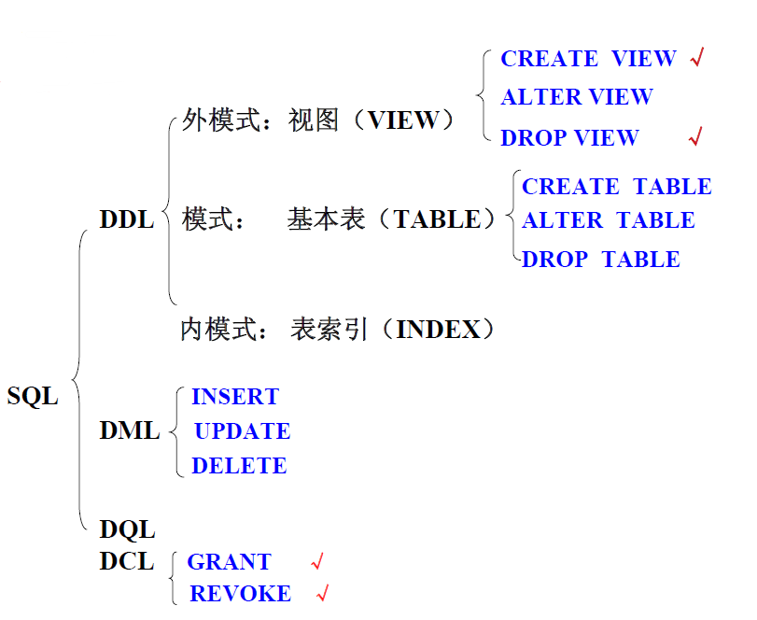

Slide 19
一、视图
虚表，是从一个或几个基本表（或视图）导出的表;
数据库中只存放视图的定义（即数据来源的说明），而不包含数据，因此不会出现数据冗余;
基表中的数据发生变化，从视图中查询出的数据也随之改变;
视图一经定义，就可以和基本表一样被查询;
可以通过视图来插入、更改和删除数据（但操作时有一定的限制）。

Slide 20
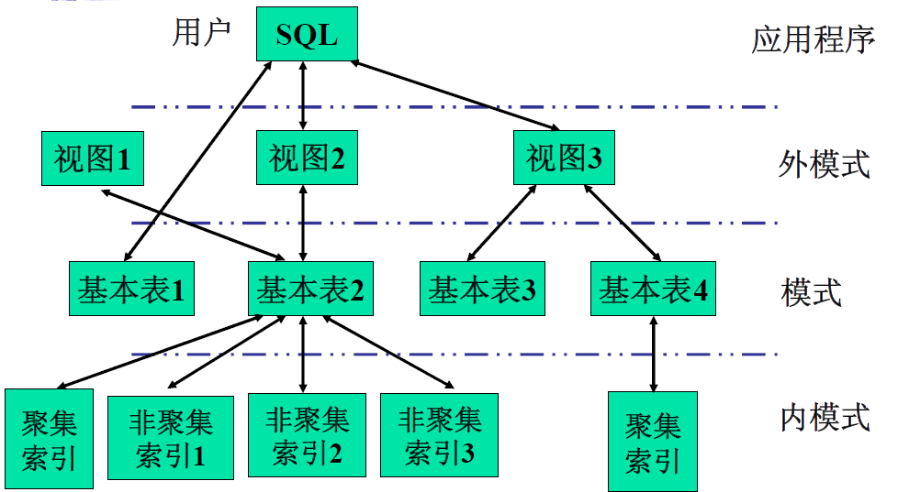

Slide 21
基于视图的操作
视图是关系数据库系统提供给用户的以多种角度观察数据库中数据的重要机制。
1. 定义视图（建立、删除视图）
2. 查询视图
3. 视图的作用

Slide 22
1. 定义视图
(1)建立视图
格式：
CREATE VIEW <视图名>[(<列名>[, <列名>]…)] AS <子查询>
说明：
<子查询>可以是任意复杂的SELECT语句，但通常不允许含有ORDER BY子句和DISTINCT短语
（除非在SELECT子句中添加TOP n关键字） 。

Slide 23
组成视图的属性列名
全部省略:
由子查询中SELECT目标列中的诸字段组成
必须明确指定视图的所有列名:
某个目标列是聚集函数或列表达式
多表连接时选出了几个同名列作为视图的字段
需要在视图中为某个列启用新的更合适的名字

Slide 24
视图的种类
单表视图：一个基本表的行列子集
多表视图
视图的视图
虚拟列视图：带表达式/计算视图
分组视图：含GROUP子句及聚集函数

Slide 25
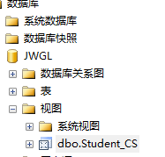
单表视图
【例1】建立计算机系学生的视图
CREATE VIEW Student_CS
AS
SELECT Sno, Sname, Sage,Sdept
FROM Student
WHERE Sdept= '计算机'
DBMS执行CREATE VIEW语句的结果只是把视图的定义存入数据字典，并不执行其中的SELECT语句。只有在对视图查询时，才按视图的定义从表中将数据取出。

Slide 26
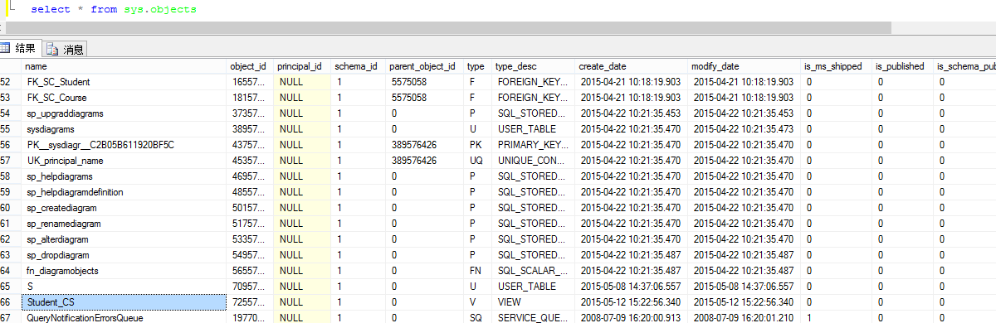
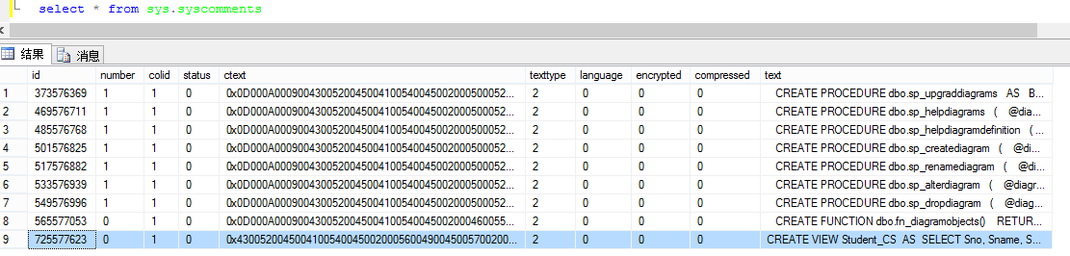

Slide 27
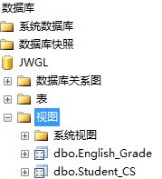
多表视图
视图不仅可以建立在单个表上，也可以建立在多个表上。
【例2】建立1156（英语课）的学生成绩单视图，包括学号、姓名和分数。
CREATE VIEW English_Grade(学号, 姓名, 英语分数)
AS
SELECT Student.Sno, Sname, Grade
FROM Student, SC
WHERE Student.Sno=SC.Sno
AND SC.Cno= '1156'

Slide 28
视图的视图
视图不仅可以建立在一个或多个表上，也可以建立在一个或多个已定义好的视图上，或建立在表与视图上。
【例3】建立英语课的成绩在90分以上的学生的视图。
CREATE VIEW English_Grade_90
AS
SELECT 学号, 姓名, 英语分数
FROM English_Grade
WHERE 英语分数>=90

Slide 29
虚拟列视图
由于视图中的数据并不实际存储，所以定义视图时可以根据应用的需要，设置一些派生属性列。这些派生属性由于在表中并不实际存在也称它们为虚拟列。
带虚拟列的视图也称为带表达式的视图。
【例4】定义一个反映学生出生年份的视图。
CREATE VIEW BT_S(Sno, Sname, Sbirth)
AS
SELECT Sno, Sname, YEAR(GETDATE( ))-Sage
FROM Student
视图中的出生年份值是通过计算得到的，必须给出列名或在子查询中使用别名。

Slide 30
分组视图
可以用带有聚集函数和GROUP BY子句的查询来定义视图，这种视图称为分组视图。
【例5】将学生的学号及其平均成绩定义为一个视图
CREATE VIEW S_G(Sno, Gavg)
AS
SELECT Sno, AVG(Grade)
FROM SC
GROUP BY Sno
由于AS子句中SELECT语句的目标列平均成绩是通过作用聚集函数得到的，所以CREATE VIEW中必须明确定义组成S_G视图的各个属性列名，S_G是一个分组视图。

Slide 31
(2)删除视图
格式：DROP VIEW <视图名>
删除视图后，视图的定义将从数据字典中删除。但是由该视图导出的其他视图定义仍在数据字典中，不过该视图已失效。用户使用时会出错，要用DROP VIEW语句将它们一一删除。
【例7】删除视图Student_CS
DROP VIEW Student_CS
一次可删除多个视图
DROP VIEW BT_S, F_Student

Slide 32
2. 查询视图
视图消解法（View Resolution）
进行有效性检查，检查查询的表、视图等是否存在。如果存在，则从数据字典中取出视图的定义
把视图定义中的子查询与用户的查询结合起来，转换成等价的对基本表的查询
执行修正后的查询

Slide 33
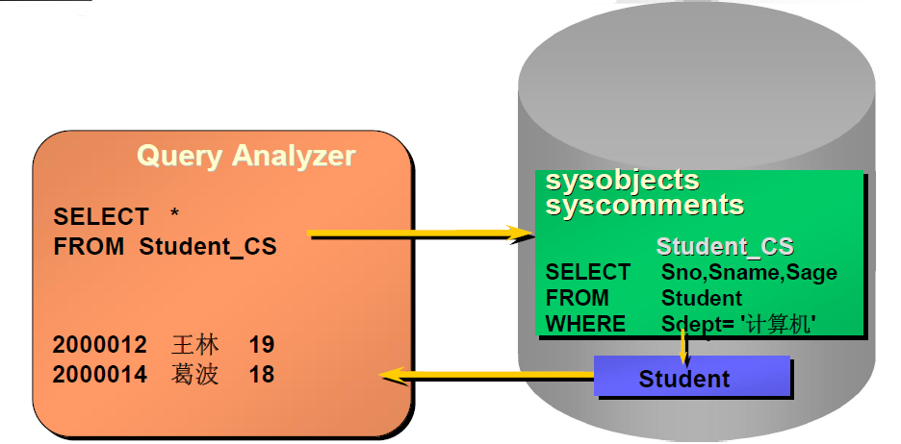
Querying a View

Slide 34
【例8】在计算机系学生的视图中找出年龄小于19岁的学生。
SELECT Sno, Sage
FROM Student_CS
WHERE Sage<19
视图消解（View Resolution）后的查询语句为：
SELECT Sno, Sage
FROM Student
WHERE Sdept= '计算机' AND Sage< 19

Slide 35
3. 视图的作用
1.视图能够简化用户的操作
2.视图使用户能以多种角度看待同一数据，适应数据库共享的需要。
3.视图对重构数据库提供了一定程度的逻辑独立性
4.视图能够对机密数据提供安全保护，隐藏了底层的表结构，用户只能看到视图提供的数据
5.适当的利用视图可以更清晰的表达查询

Slide 36
Select * from User where 用户名=‘jack’ and 密码=‘123456’
用户名 | 姓名 | 密码
jack | 杰克 | 123456
用户名 | 姓名 | 密码 | 生日
Jack | 杰克 | 123456 | 1987-06-24
用户名 | 姓名 | 密码 | 生日 | 工号
jack | 杰克 | 123456 | 1987-06-24 | 440141
越来越臃肿的表，当影响速度时需要拆分
用户名 | 姓名 | 密码 | 生日 | 工号 | 地址
jack | 杰克 | 123456 | 1987-06-24 | 440141
用户名 | 姓名 | 密码 | 生日 | 工号 | 地址 | 电话 | 身份证 | 邮箱 | 学历 | 部门 | 职称 | 入职时间 | 上次登录时间 | 是否在线 | 状态
jack | 杰克 | 123456 | 1987-06-24 | 440141

Slide 37
重构数据库最常见的是将一个表“垂直”地分成多个表。如将学生关系
User(用户名,密码,姓名,……) 分为:
基本信息(用户名,密码,姓名,上次登录时间,是否在线,状态) 和
详细信息(用户名,生日,工号,地址,电话,身份证,邮箱,学历,部门,职称,入职时间)
这时如果建立一个视图User，尽管逻辑结构变化了，但外模式不变，应用程序可不变。
CREATE VIEW User(用户名,密码,姓名,上次登录时间,是否在线,状态,生日,工号,地址,电话,身份证,邮箱,学历,部门,职称,入职时间)
AS
SELECT x.用户名,x.密码,x.姓名,……,y.生日,y.工号,y.地址,y.电话
FROM 基本信息 x, 详细信息 y
WHERE x.用户名=y.用户名

Slide 38
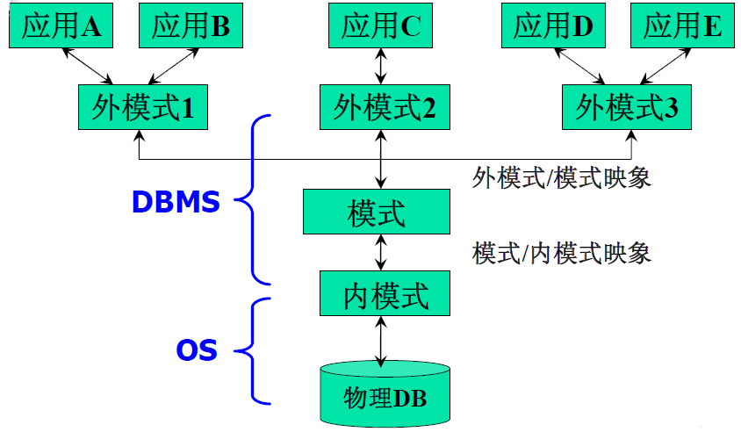
数据库系统的三级模式

Slide 39
查询每个学生超过他选修课程平均成绩的课程号
方法一：用相关嵌套查询
SELECT Sno, Cno
FROM SC x
WHERE Grade > (SELECT AVG(Grade)
FROM SC
WHERE Sno = x.Sno )

Slide 40
方法二：
可先定义一个视图，求出每个学生的课程平均成绩：
CREATE VIEW AVGRADE
AS
SELECT Sno, AVG(Grade) AvgGrade
FROM SC
GROUP BY Sno
然后用如下的查询语句完成查询：
SELECT SC.Sno,Cno
FROM SC, AVGRADE v
WHERE SC.Sno = v.Sno
AND SC.Grade> v.AvgGrade
这比用相关嵌套查询表达更容易理解

Slide 41
视图消解以后的语句
SELECT SC.Sno, Cno
FROM SC,
( SELECT Sno, AVG(Grade) AvgGrade
FROM SC
GROUP BY Sno ) v
WHERE SC.Sno = v.Sno
AND SC.Grade > v.AvgGrade

Slide 42
目录
1
2
3
SQL概述
数据定义
数据查询
SQL的产生和发展
SQL的特点
SQL的基本概念
模式的定义和删除
基本表的定义、删除与修改
索引的建立与删除
数据字典
单表查询
连接查询
嵌套查询
集合查询
基于派生表的查询
SELECT的一般格式
4
5
数据更新
视图
插入数据
修改数据
删除数据
定义视图
查询视图
更新视图
视图的作用

Slide 43
数据更新（之二）
用SELECT查询实现数据的批量更新
1.批量插入数据
2.批量修改数据
3.批量删除数据

Slide 44
1.批量插入数据
子查询不仅可以嵌套在SELECT语句中，用以构造父查询的条件，也可以嵌套在INSERT语句中，用以生成要插入的批量数据。
格式：
INSERT
INTO <表名> (<属性列1> [, <属性列2>…] )
<子查询>
功能：
将子查询结果插入指定表中

Slide 45
【例1】每一个学生都要选修高等数学（1128）课，将选课信息加入表SC中。
INSERT
INTO SC(Sno, Cno)
SELECT Sno, '1128'
FROM Student
注意：
SELECT子句目标列必须与INTO子句匹配
值的个数
值的类型

Slide 46
【例2】对每一个系，求学生的平均年龄，并把结果存入数据库。
第一步：建表
CREATE TABLE Deptage
(Sdept CHAR(15), /* 系名*/
Avgage SMALLINT)；/*学生平均年龄*/
第二步：插入数据
INSERT
INTO Deptage(Sdept，Avgage)
SELECT Sdept，AVG(Sage)
FROM Student
GROUP BY Sdept

Slide 47
2. 批量修改数据
格式：
UPDATE <表名>
SET <列名>=<子查询> [，<列名>=<表达式> ]…
[ WHERE <含子查询的条件> ]

Slide 48
【例3】将”计算机”系全体学生的“数据库原理”成绩修改为空值
UPDATE SC
SET Grade = NULL
WHERE Cno IN
(SELECT Cno FROM Course
WHERE Cname='数据库原理')
AND Sno IN
(SELECT Sno FROM Student
WHERE Sdept = '计算机')

Slide 49
更新操作还可写为：
update sc
set grade=null
where '计算机'=(select sdept from student where sno=sc.sno)
And ‘数据库原理’ =(select cname from course where cno=sc.cno)

Slide 50
3. 批量删除数据
格式：
DELETE
FROM <表名>
[WHERE <含子查询的条件>]

Slide 51
【例4】删除计算机系所有学生的选课记录
DELETE
FROM SC
WHERE Sno IN
(SELECT Sno
FROM Student
WHERE Sdept='计算机')

Slide 52
复制数据表
SELECT
INTO <新表名>
FROM
WHERE
【例5】
SELECT *
INTO S
FROM Student
思考：如何只复制表结构，不拷贝数据？

